Slide 1
DIAGRAMA DE FLUJO

Slide 2
¿QUE ES?
Un diagrama de flujo es una representación gráfica de un proceso. Cada paso del proceso es representado por un símbolo diferente que contiene una breve descripción de la etapa de proceso. Los símbolos gráficos del flujo del proceso están unidos entre sí con flechas que indican la dirección de flujo del proceso.
El diagrama de flujo ofrece una descripción visual de las actividades implicadas en un proceso mostrando la relación secuencial ente ellas, facilitando la rápida comprensión de cada actividad y su relación con las demás, el flujo de la información y los materiales, las ramas en el proceso, la existencia de bucles repetitivos, el número de pasos del proceso, las operaciones de interdepartamentales… Facilita también la selección de indicadores de proceso

Slide 3
¿PARA QUE NOS SIRVE?
Las actividades de análisis y diagramación de procesos ayudan a la organización a comprender cómo se están desarrollando sus procesos y actividades, al tiempo que constituyen el primer paso para mejorar las prácticas organizacionales.
Diagramar es establecer una representación visual de los procesos y subprocesos, lo que permite obtener una información preliminar sobre la amplitud de los mismos, sus tiempos y los de sus actividades.
La representación gráfica facilita el análisis, uno de cuyos objetivos es la descomposición de los procesos de trabajo en actividades discretas. También hace posible la distinción entre aquellas que aportan valor añadido de las que no lo hacen, es decir que no proveen directamente nada al cliente del proceso o al resultado deseado. En este último sentido cabe hacer una precisión, ya que no todas las actividades que no proveen valor añadido han de ser innecesarias; éstas pueden ser actividades de apoyo y ser requeridas para hacer más eficaces las funciones de dirección y control, por razones de seguridad o por motivos normativos y de legislación.
Todas estas razones apuntan hacia el diagrama de flujo de procesos como un instrumento primordial para la correcta gestión de los procesos.

Slide 4
Elaboración del Diagrama de Flujo
El diagrama de flujo debe ser realizado por un equipo de trabajo en el que las distintas personas aporten, en conjunto, una perspectiva completa del proceso, por lo que con frecuencia este equipo será multifuncional y multijerárquico.
    Determinar el proceso a diagramar.
    Definir el grado de detalle. El diagrama de flujo del proceso puede mostrar a grandes rasgos la información sobre el flujo general de actividades pricipales, o ser desarrollado de modo que se incluyan todas las actividades y los puntos de decisión. Un diagrama de flujo detallado dará la oportunidad de llevar realizar un análisis más exhaustivo del proceso.
    Identificar la secuencia de pasos del proceso. Situándolos en el orden en que son llevados a cabo.
    Construir el diagrama de flujo. Para ello se utilizan determinados símbolos. Cada organización puede definir su propio grupo de símbolos. En la figura anterior se mostraba un conjunto de símbolos habitualmente utilizados. Al respecto cabe decir que en la figura “Conector de proceso” es frecuentemente utilizado un círculo como símbolo. Para la elaboración de un diagrama de flujo, los símbolos estándar han sido normalizados, entro otros, el American National Standars Institute (ANSI).
    Revisar el diagrama de flujo del proceso.

Slide 5
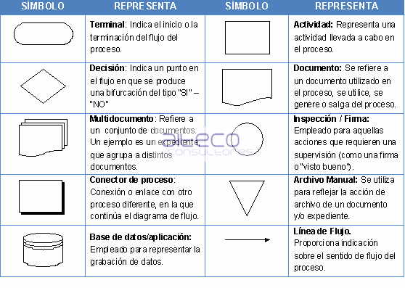

Slide 6
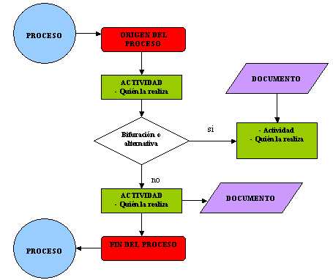

Slide 7
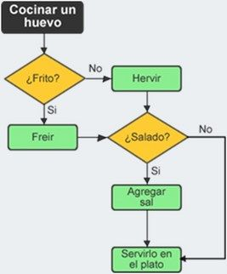

Slide 8
TIPOS DE DIAGRAMAS DE FLUJO PARA LA BUSQUEDA DE INFORMACIÓN
Investigación en internet( virtuales)
Investigación en la biblioteca( espacios físicos)

Slide 9
EJEMPLOS

Slide 10
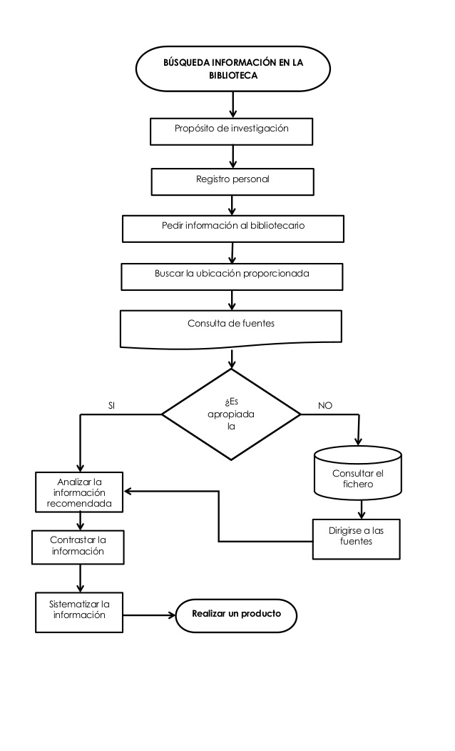

Slide 11
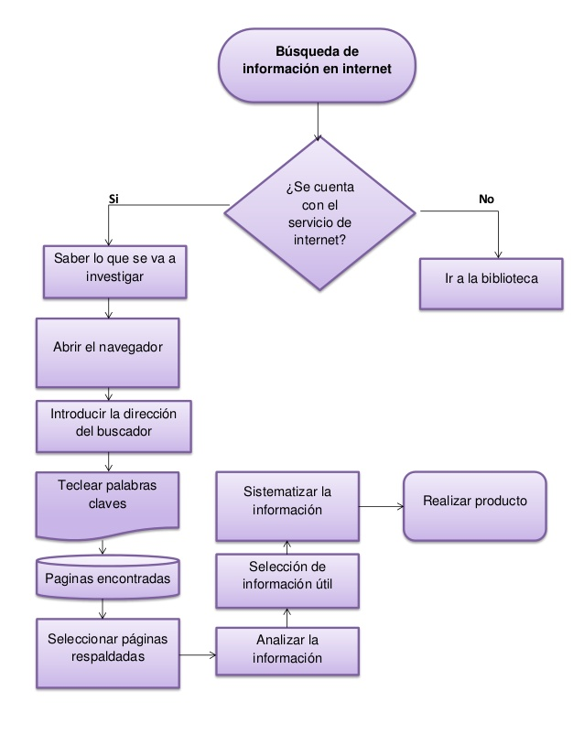

Slide 12
ACTIVIDADES:
2.3 Elaborar diagramas de flujo (en la sección de recursos de esta situación didáctica se refieren videos sobre qué son los diagramas de flujo y sitios donde pueden obtener plantillas para elaborarlos) para realizar búsquedas de información tanto virtuales como en espacios físicos (bibliotecas), compartirlos presentarlos en sesión plenaria.
2.4 De manera guiada y utilizando los diagramas de flujo para realizar búsquedas de información (mismos que podrán reajustarse posterior a esta actividad), explorar las siguientes revistas mexicanas de investigación educativa (todas ellas son publicaciones reconocidas en el padrón de Conacyt):
Revista Mexicana de Investigación Educativa
Revista de la Educación Superior
Revista Electrónica de Investigación Educativa
Revista Perfiles Educativos

